Slide 1
Проектирование уроков в рамках ФГОС ООО и СОО
Н.Ф.Пахаева
учитель математики
« Турочакская СОШ
им. Я.И. Баляева»

Slide 3
«Единство обязательных требований к результатам освоения программ
основного общего образования реализуется во ФГОС на основе системно-деятельностного подхода, обеспечивающего системное и гармоничное развитие личности обучающегося, освоение им знаний, компетенций, необходимых как для жизни в современном обществе, так и для успешного обучения на следующем уровне образования, а также в течение жизни»
В основе Стандарта лежит системно-деятельностный подход, который предполагает:
воспитание и развитие качеств личности, отвечающих требованиям многонационального российского общества,
определение путей и способов достижения социально желаемого уровня личностного и познавательного развития обучающихся,
развитие универсальных учебных действий у обучающихся,
учёт индивидуальных качеств, возрастных и психологических особенностей детей,
обеспечение преемственности всех ступеней образования,
разнообразие видов и форм деятельности, обеспечивающих творческий рост ребёнка,
гарантированность достижения планируемых результатов обучения

Slide 4
Требования, предъявляемые к современному уроку математики в условиях введения ФГОС:
1. Целеполагание. Перед обучающимися должны быть поставлены конкретные, достижимые, понятные, диагностируемые цели. По возможности, целеполагание осуществляется совместно с обучающимися исходя из сформулированной (желательно – обучающимися) проблемы. Обучающиеся должны знать, какие конкретно знания и умения (способы деятельности) они освоят в процессе деятельности на уроке; должны знать и план (способы) достижения поставленных задач.
2. Мотивация. Учитель должен сформировать интерес (как самый действенный мотив) как к процессу учебной деятельности, так и к достижению конечного результата. Эффективными мотивами являются решение актуальной проблемы, практическая направленность содержания.

Slide 5
3. Практическая значимость знаний и способов деятельности. Учитель должен показать обучающимся возможности применения осваиваемых знаний и умений в их практической деятельности.
4. Отбор содержания. Это значит, что на уроке должны быть качественно отработаны планируемые результаты урока, определенные программой. Только эти знания могут быть подвергнуты контролю.
5. Интегративность знаний, отработка метапредметных универсальных способов образовательной деятельности.

Slide 6
6. Построение каждого этапа урока по схеме: постановка учебного задания – деятельность обучающихся по его выполнению – подведение итога деятельности – контроль процесса и степени выполнения – рефлексия.
7. Необходимо использование разнообразных эффективных приемов организации результативной образовательной деятельности обучающихся с учетом их возрастных и индивидуальных особенностей
8. Подведение итогов каждого этапа урока обучающимися, наличие обратной связи на каждом этапе урока. Это значит, что выполнение каждого учебного задания должно быть подвергнуто контролю учителя с целью обеспечения текущей коррекции процесса учения каждого обучающегося.

Slide 7
9. Наличие блоков самостоятельного получения знаний обучающимися в процессе учебно- познавательной деятельности с различными источниками информации, среди которых ведущее место принадлежит ресурсам сети Интернет.
10. Организация парной или групповой работы, позволяющей каждому ученику развивать коммуникативные компетенции и осваивать нормы работы в коллективе.
11. Использование системы самоконтроля и взаимоконтроля как средств рефлексии и формирования ответственности за результаты своей деятельности.

Slide 8
12. Рефлексия как осознание себя в процессе деятельности.
13. Качественная положительная оценка деятельности обучающихся, способствующая формированию положительной учебной мотивации.
14. Минимализация и вариативность домашнего задания. Домашнее задание должно охватывать только содержание знаний и способов деятельности, определенных образовательным стандартом (образовательной программой); содержать возможность выбора заданий как по форме, так и по содержанию, с учетом индивидуальных особенностей, потребностей и предпочтений обучающихся.
15. Организация психологического комфорта и условий здоровьесбережения на уроке.

Slide 9
Как разработать урок по-новому?

Slide 10
Современный урок математики, направленный на формирование метапредметных и личностных результатов, –
это проблемно – диалогический урок .
Подготовка к такому уроку состоит из шести шагов:
Определение нового.
Учитель четко определяет, какое новое знание должно быть открыто на уроке. Это может быть правило, алгоритм, закономерность, понятие, свое отношение к предмету исследования и т.п.

Slide 11
Конструирование проблемной ситуации.
Проблемная ситуация на уроке может, конечно, возникнуть сама собой, но для достижения поставленной цели, учитель должен четко представлять, в какой момент проблема должна возникнуть, как ее лучше обыграть, чтобы в дальнейшем ее разрешение привело к задуманному результату.
Планирование действий.
Когда проблема урока будет сформулирована, начнется основная его часть - коммуникация. На этом этапе предполагается самостоятельная работа учащихся.

Slide 12
Планирование решений.
Планируя решение проблемы, необходимо:
во-первых, сформулировать свой вывод по проблеме (форму правила, алгоритма, описание закономерности, понятия), к которому при помощи учителя ученики смогут прийти сами;
во – вторых, выбрать такие источники получения учениками необходимых новых сведений для решения проблемы, в которых не будет содержаться готового ответа, вывода, формулировки нового знания.
Планирование результата.
Сценарий урока предполагает, что учитель должен продумать возможное выражение решения проблемы.
Например, это может быть ответ на вопрос: «Так как же мы решили проблему?»

Slide 13
Планирование заданий для применения нового знания.
Следует помнить, что задания должны носить проблемный характер, нацеливать ученика на поисковую или исследовательскую деятельность, предполагать индивидуальную или групповую работу.

Slide 14
Структурные элементы современного урока математики в условиях введения ФГОС:
1. Мотивация (предполагает включение учащихся в активную интеллектуальную деятельность).
2. Целеполагание (учащиеся самостоятельно формулируют цели урока по схеме «вспомнить, узнать, научиться»).
3. Осознание недостаточности имеющихся знаний (учитель способствует возникновению на уроке проблемной ситуации, в ходе анализа которой учащиеся понимают, что имеющихся знаний для ее решения недостаточно).
4. Коммуникация (поиск новых знаний в паре, в группе).
5.Взаимопроверка, взаимоконтроль.
6. Рефлексия (осознание учеником и воспроизведение в речи того, что нового он узнал и чему научился на уроке).

Slide 25
Проблемное изложение нового материала
На доске записать:
39+ 67; 27 – d; 44 + с; 127 – 33; а + в;
59 – 28;
- Ребята, скажите , на какие две группы можно разделить эти выражения?
- Запишите выражения в 2 столбика
39+67; 27-d;
127 – 33; 44 + с;
59-28; а + в;
- почему вы их так разделили?
- придумайте название каждому столбику: (числовые и буквенные).
- сформулируйте тему сегодняшнего урока.
Дети формулируют тему урока:
«Числовые и буквенные выражения»

Slide 26
Приём «Яркое пятно».
Пример :Урок математики в 5 классе по теме «Угол».
Анализ |  | Учитель | Ученики
Постановка проблемы | «яркое пятно» | - Сегодня мы познакомимся с фигурой, но какой – вы догадаетесь сами. Я буду предлагать вам вопросы, а вы попытаетесь на них ответить одним словом. Первые буквы слов и образуют тему урока. – Какими единицами моряки измеряют скорость? - Старинная монета, равная половине копейки? - Как называют прямую линию, соединяющую две точки? - Расстояние от концов пальцев до локтя согнутой руки? - Какое слово я загадала? - Значит, тема урока? | - Узлами. - Грош. - Отрезок. - Локоть. - Угол.

Slide 27
Поиск решения учебной проблемы.
Пример :Урок математики в 5 классе по теме «Степень числа. Квадрат и куб числа».
Анализ |  | Учитель | Ученики
Постановка проблемы | Вопрос на новый материал Побуждение к осознанию проблемы Побуждение к проблеме Тема | - Посмотрите на примеры на доске. - Как вы думаете, как записать короче произведение, в котором все множители равны? - Вопрос я задала один, и ответ должен быть один, а сколько вы высказали мнений? - Так чего мы ещё не знаем? Фиксирует на доске вопрос. | 2*2*2*2*2 5*5*5 6*6 - Два умножить на пять, пять умножить на три, шесть умножить на два. - Записать число, которое получится при вычислении. (Проблемная ситуация) - Несколько разных мнений. (Осознание противоречия) - Как короче записывать произведение? (Вопрос)

Slide 28
Пример №1. Тема «Площадь прямоугольника» .(5 класс)
На уроке технологии Дима выпиливал лобзиком и получил различные остатки фанеры.
В каком из остатков выбрасывается фанеры больше?
Проблемная ситуация. Нужно найти площадь данной фигуры.
Вывод: разбить фигуру на прямоугольники, найти площадь каждой
части и сложить (один из вариантов)
Пример № 17. Тема «НОК и НОД» (6 класс)
В легенде рассказывается, что, когда один из помощников Магомета – мудрец Хозрат Али садился на коня, подошедший человек спросил его:
- Какое число делится без остатка на 2, 3, 4, 5, 6, 7, 8, 9?
Мудрец ответил:
- Умножь число дней в неделе на число дней в месяце (считая, что в месяце 30 дней) и на число месяцев в году. Прав ли Хозрат Али? Почему?

Slide 29
Пример №1. Тема «Периметр прямоугольника» ( 5 класс)
Семья Коли летом переехала в новый дом. Им отвели земельный участок прямоугольной формы. Папа решил поставить изгородь. Он попросил Колю сосчитать сколько потребуется штакетника, для изгороди, если на 1 погонный метр изгороди требуется 10 штук? Сколько денег потратит семья, если каждый десяток стоит 50 рублей.
Проблемная ситуация: нужно найти длину изгороди (периметр прямоугольника).

Slide 30
5 класс: Тема «Объем прямоугольного параллелепипеда».
Длина плавательного бассейна 200 м, а ширина 50 м. В бассейн налили 2 000 000 л воды. Как вы полагаете, можно ли плыть в этом бассейне?

Slide 31
Автомобиль приближается к городу, по улицам которого разрешается ехать со скоростью не более 60 км/ч. В кабине автомобиля установлен спидометр – прибор, показывающий скорость движения.
60
60
80
40
100
Посмотрите на спидометр. Нарушит ли шофер правила уличного движения, если не снизит скорость?
20
120
км/ч
0
140
На сколько и в какую сторону передвинется стрелка, когда скорость снизится до 40 км/ч?
Каким будет показание спидометра, когда автомобиль остановится?
Notes:
Математика 6 класс. Виленкин Н.Я. № 833. Рисунки Савченко Е.М.

Slide 32
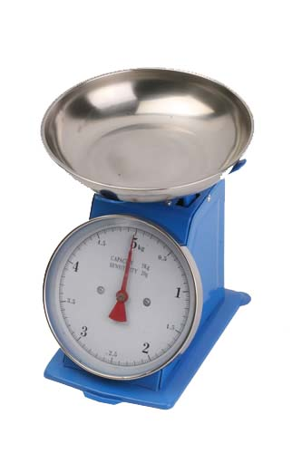
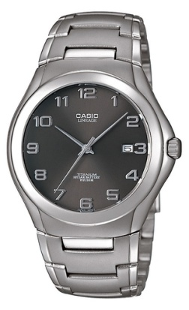
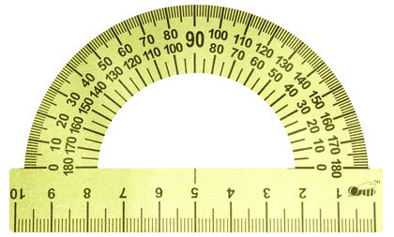
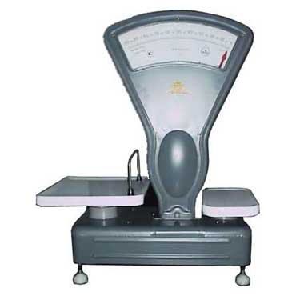
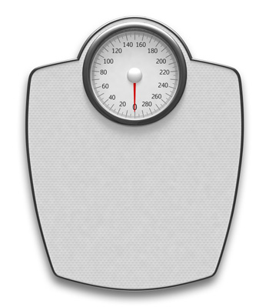
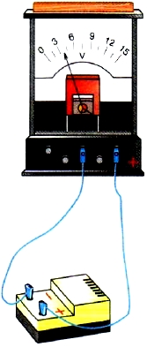
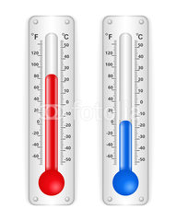
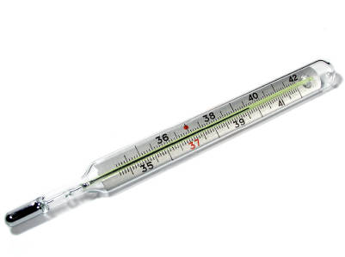
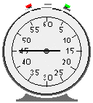
Что объединяет приборы?

Slide 33
Так что же для нас современный урок ?
Уверенность
Познание
Открытие
Деятельность
Инициативность
Противоречие
Развитие
Урок
Выбор
Рост
Профессионализм
Ступенька к знанию
Интерес
Самореализация
Самопознание
Мотивация

Slide 34
Новый мир имеет новые условия и требует новых действий.
Н. Рерих
Для достижения результатов, важно, в первую очередь, инициировать у детей собственные вопросы: «Чему мне нужно научиться?» и «Как мне этому научиться?».
Школа должна ребенка: «научить учиться», «научить жить», «научить жить вместе», «научить работать и зарабатывать» (из доклада ЮНЕСКО «В новое тысячелетие»).

Slide 36
Спасибо за внимание!

